Slide 1
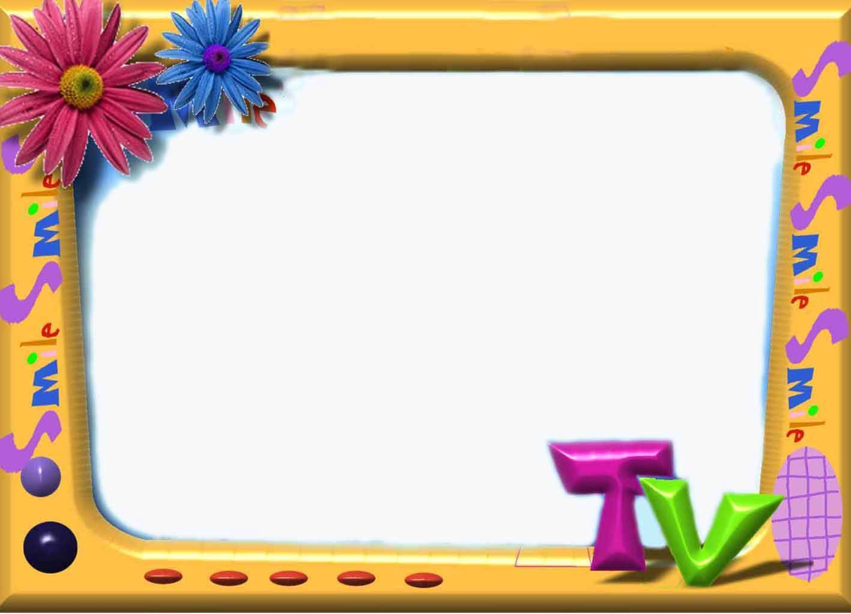

PHÒNG GIÁO DỤC & ĐÀO TẠO LONG BIÊN
TRƯỜNG TIỂU HỌC ĐÔ THỊ VIỆT HƯNG
GIÁO ÁN ĐIỆN TỬ
Môn : Học vần
Bài 31: Ôn tập ( T2)

Slide 2
Tiết 2
Đọc bảng

Slide 3
Luyện viết vở
mùa dưa
ngựa tía

Slide 4
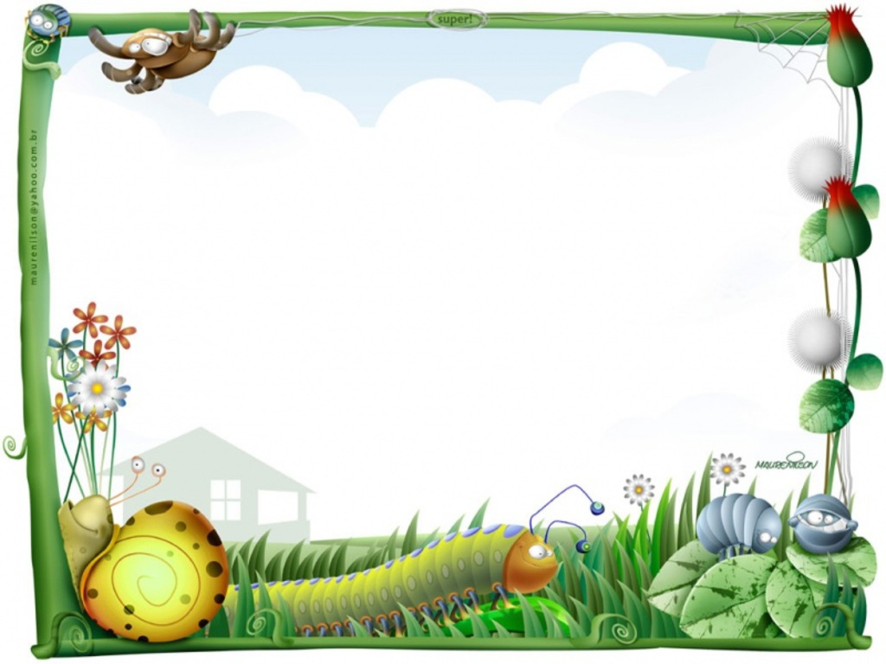







Nghỉ giữa giờ

Slide 5
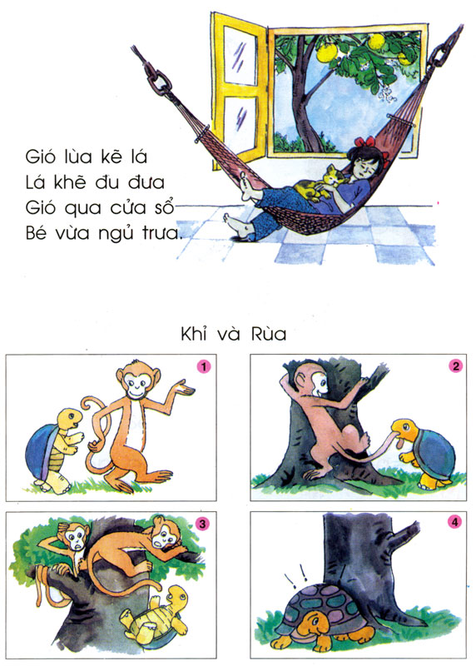
Gió lùa kẽ lá
Lá khẽ đu đưa
Gió qua cửa sổ
Bé vừa ngủ trưa.

Slide 6
Đọc sách giáo khoa
Mở sách giáo khoa trang 64 - 65

Slide 7
Kể chuyện
Khỉ và Rùa

Slide 14


